Slide 1
Trinties jėga ir jos rūšys
Parengė:
Kauno Tado Ivanausko progimnazijos 8 klasės mokinės:
Ugnė Trakanavičiūtė ir Rugilė Rimkutė
Fizikos mokytoja: Vanda Svirskienė
2017 metai

Slide 2
Turinys
Trinties jėga
Trinties jėgos prigimtis
Trinties jėgos atsiradimo priežastys
Trinties jėgos apskaičiavimas
Trinties jėgos koeficientas
Trinties jėgos nauda ir žala
Trinties jėga aplink mus
Testas
Naudota literatūra

Slide 3
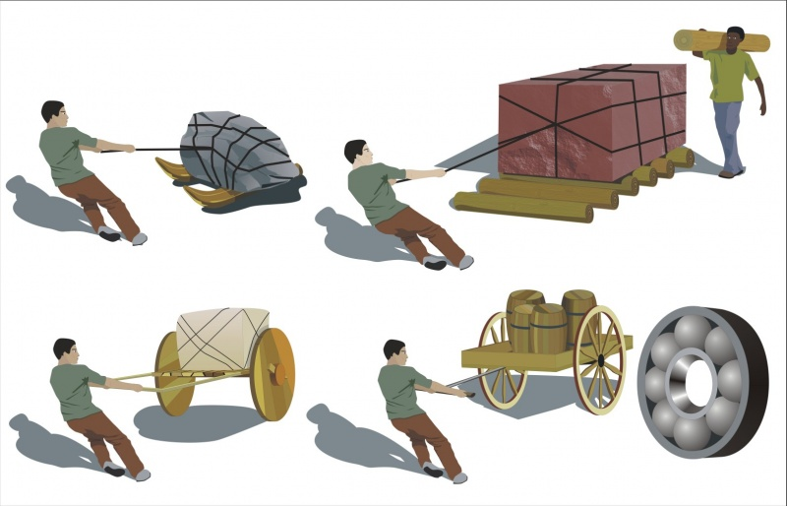
Trinties jėga
Jėga, kuri atsiranda kūnų sąlyčio vietoje ir trukdo vienam jų pajudėti ar judėti kito kūno paviršiumi, vadinama trinties jėga.

Slide 4
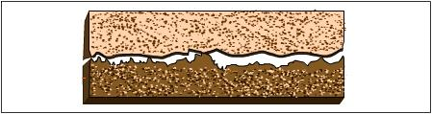
Trinties jėgos prigimtis
Susiliečiančių kūnų molekulių ir atomų sąveika;
Kūnų paviršių nelygumai.

Slide 5
Trinties jėgos atsiradimo priežastys
http://gamta5-6.mkp.emokykla.lt/lt/mo/demonstracijos/trinties_jega/

Slide 6
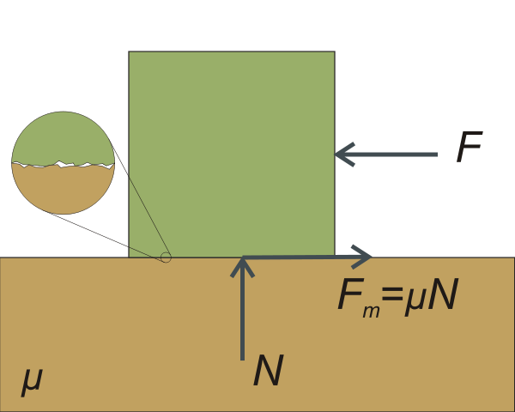
Trinties jėgos apskaičiavimas
F_{tr} = µN
μ - trinties koeficientas
N – atramos reakcijos jėga (veikianti statmenai paviršiui)
F_{tr} - trinities jėga

Slide 7
Trinties koeficientas
Trinties koeficientas priklauso:
Medžiagos, iš kurios pagaminti susiliečiantys kūnai;
Paviršiaus apdorojimo;
Paviršiaus švarumo.

Slide 8
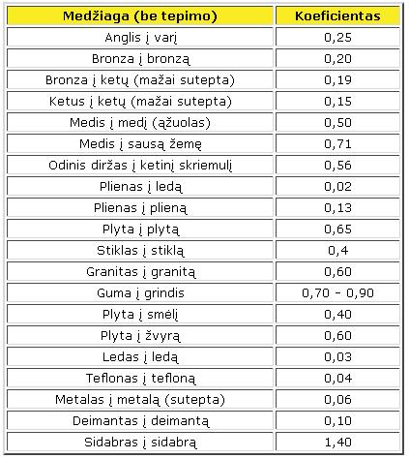
Kai kurių medžiagų trinties koeficientai

Slide 9
Kai kurių medžiagų trinties koeficientai
Sąlygos | Koeficientas, μ
Slidės per sniegą | 0,045 – 0,055
Plienas per ledą (pačiūžos) | 0,015
Padanga per sausą asfaltą | 0,50 – 0,70
Padanga per šlapią asfaltą | 0,35 – 0,45
Padanga per lygų ledą | 0,15 – 0,20

Slide 10
Trinties jėgos didumas priklauso nuo:
Medžiagų, kurios liečiasi tarpusavyje rūšies;
Besiliečiančių paviršių apdorojimo (nelygumų);
Trinties jėgos didumas priklauso ir nuo kūno svorio (masės).

Slide 11
Trinties jėgos rūšys
Trinties jėga
Rimties trintis
Riedėjimo trintis
Slydimo trintis

Slide 12
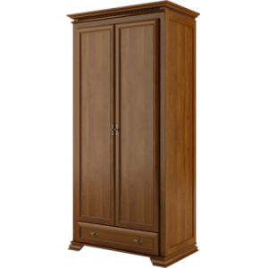
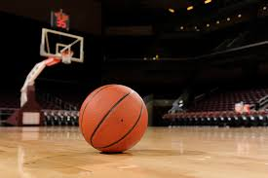
Rimties trinties jėga
Jėga, kuri atsiranda vienas kito atžvilgiu nejudančių kūnų sąlyčio vietoje vadinama rimties trinties jėga.
Rimties trintis - didžiausia trinties jėga tarp dviejų paviršių.

Slide 13
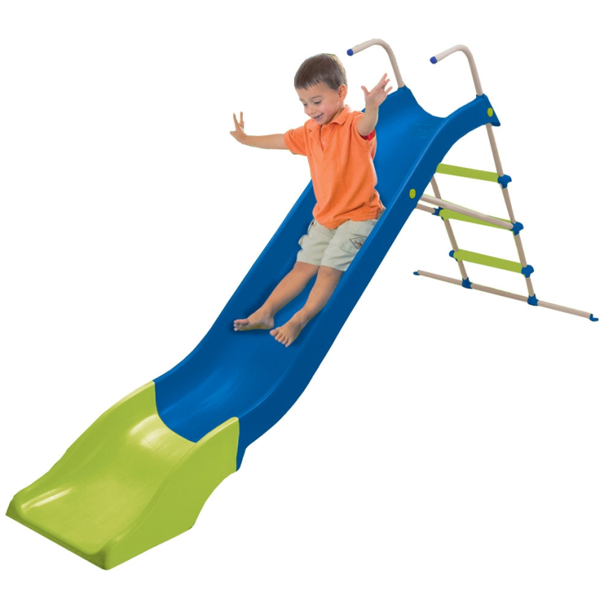
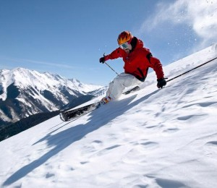
Slydimo trintis
Trintį, atsirandančią vienam kūnui slystant kito kūno paviršiumi, vadiname slydimo trinties jėga. Ji nukreipta priešingai greičiui, kuriuo kūnas juda liečiančio jį kūno atžvilgiu.
Slydimo trinties jėga yra vidutinė.

Slide 14
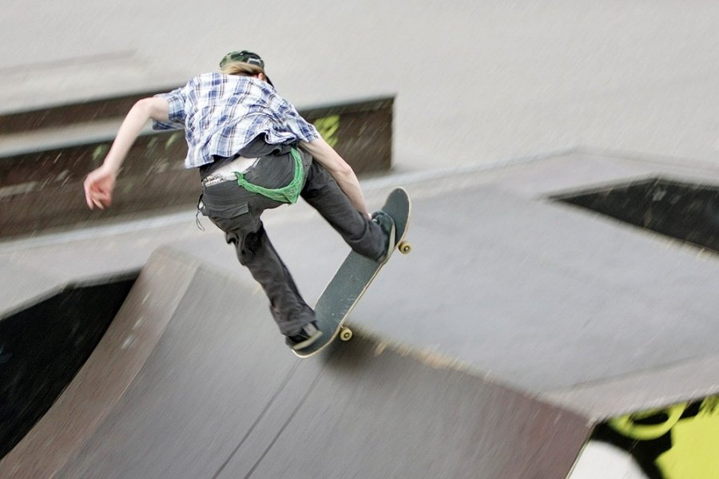
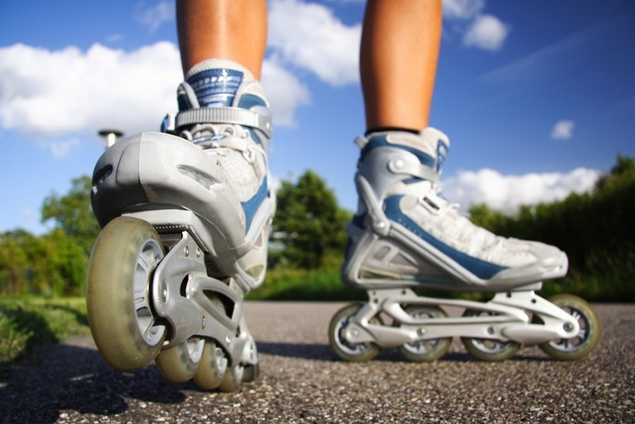
Riedėjimo trintis
Trintį, atsirandančią vienam kūnui riedant kito kūno paviršiumi, vadiname riedėjimo trintimi.
Riedėjimo trinties jėga yra mažiausia.

Slide 15
Eksperimentas
https://youtu.be/dhB0jLWE5Eg

Slide 16
Trinties jėgos nauda ir žala
Galime daiktus išlaikyti rankose.
Daiktai gali išlaikyti rimties būseną (nejudėti)
Žmogus ir gyvūnai gali vaikščioti žeme.
Neleidžia į dalis subyrėti mechanizmams.
Sienose laikosi vinys ir varžtai, stovi pastatai.
Kai trintis per didelė:
Kaista judančios įvairių mechanizmų dalys.
Susidėvi tarpusavyje judančios dalys.
Per maža trintis pavojinga:
Žmonės gali paslysti ir susižeisti.
Sunku išlaikyti rankose daiktus.
Pradėti mašinoms važiuoti ir sustoti.

Slide 17
Naudinga trinties jėga
http://gamta5-6.mkp.emokykla.lt/lt/mo/demonstracijos/,offset.60,only_titles.,filter-vs.,filter-type.,filter-word.

Slide 18
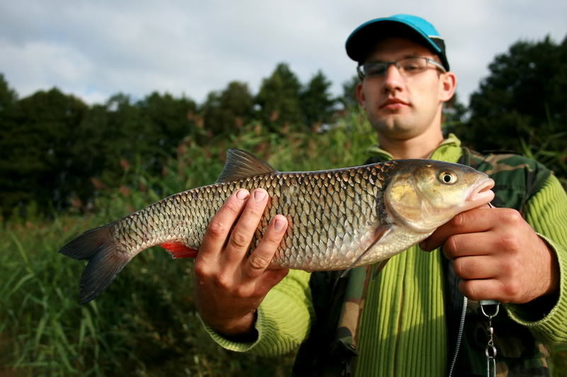
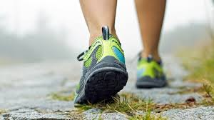
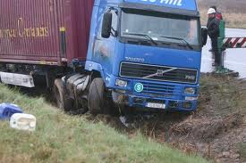
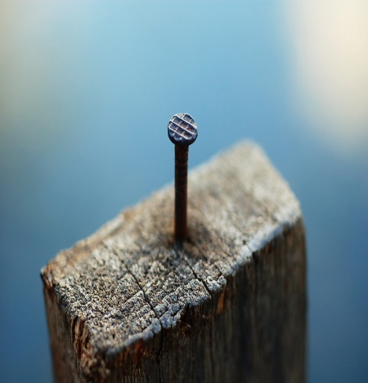
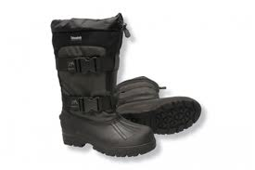
Trinties jėga naudinga – ją didiname

Slide 19
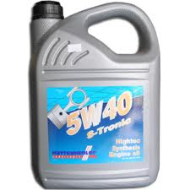
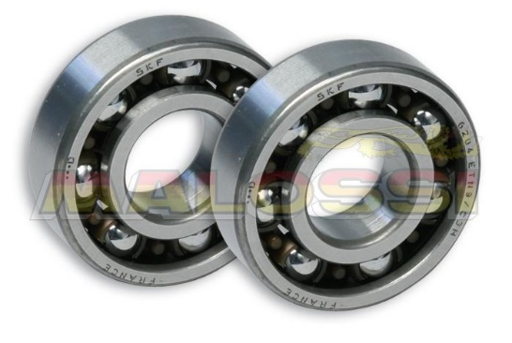
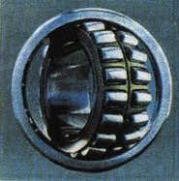
Trinties jėga žalinga – ją mažiname

Slide 20

Trinties jėga aplink mus
Stumdami sunkią dėžę grindimis, patiriama trintis tarp grindų ir dėžės.
Trinčiai nugalėti reikia papildomos energijos.

Slide 21
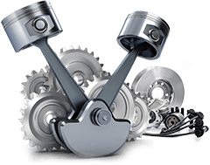
Trinties jėga aplink mus
Visų mašinų judančios detalės trinasi viena į kitą.
Prarandama tam tikra energijos dalis, dėl trinties įšyla kūnai, sudyla detalės.

Slide 22
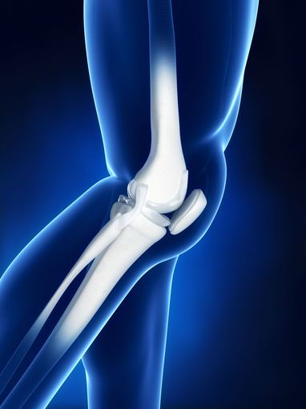
Trintis ir mūsų organizme
Žmonių ir stuburinių gyvūnų sąnariai yra tose vietose, kur susijungia du kaulai.
Sąnariai sudaryti taip, kad tarp dviejų kaulų būtų kuo mažesnė trintis. Per ilgą laiką sąnariai, kaip judančios mašinų dalys, susidėvi. Tai reiškia kad mūsų organizme taip pat vyksta trintis, tačiau ji ne taip gerai pastebima.

Slide 23
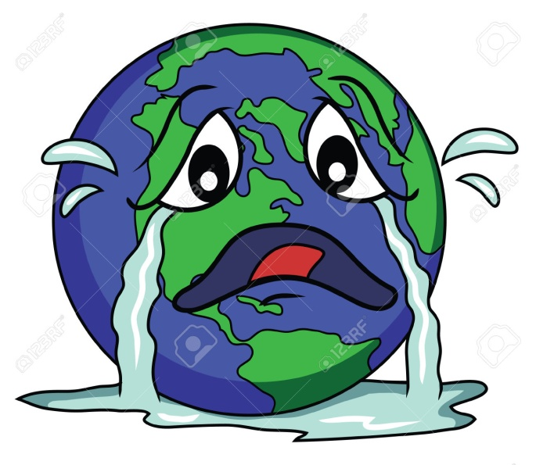
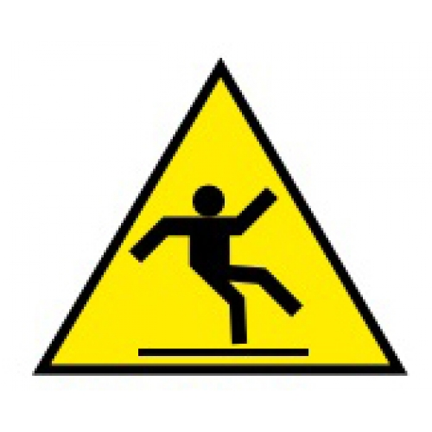
Gyvenimas be trinties
Kūnai ( dideli ar maži ) niekuomet neišsilaikytų vienas ant kito;
Viskas slystų ir riedėtų, atsidurtų viename lygyje;
Žemė rutulys be nelygumų, lyg iš skysčio;
Vinys ir sraigtai išslystų iš sienų;
Daiktų neišlaikytume rankose;
Pastatų galėtume pastatyti;
Joks garsas nenutiltų, o skambėtų begaliniu aidu;
Automobiliai nepajudėtų iš vietos;
Keliai, grindys, visi paviršiai būtų slidūs;
Negalėtume išlaikyti ar pakelti įprastų daiktų.

Slide 24
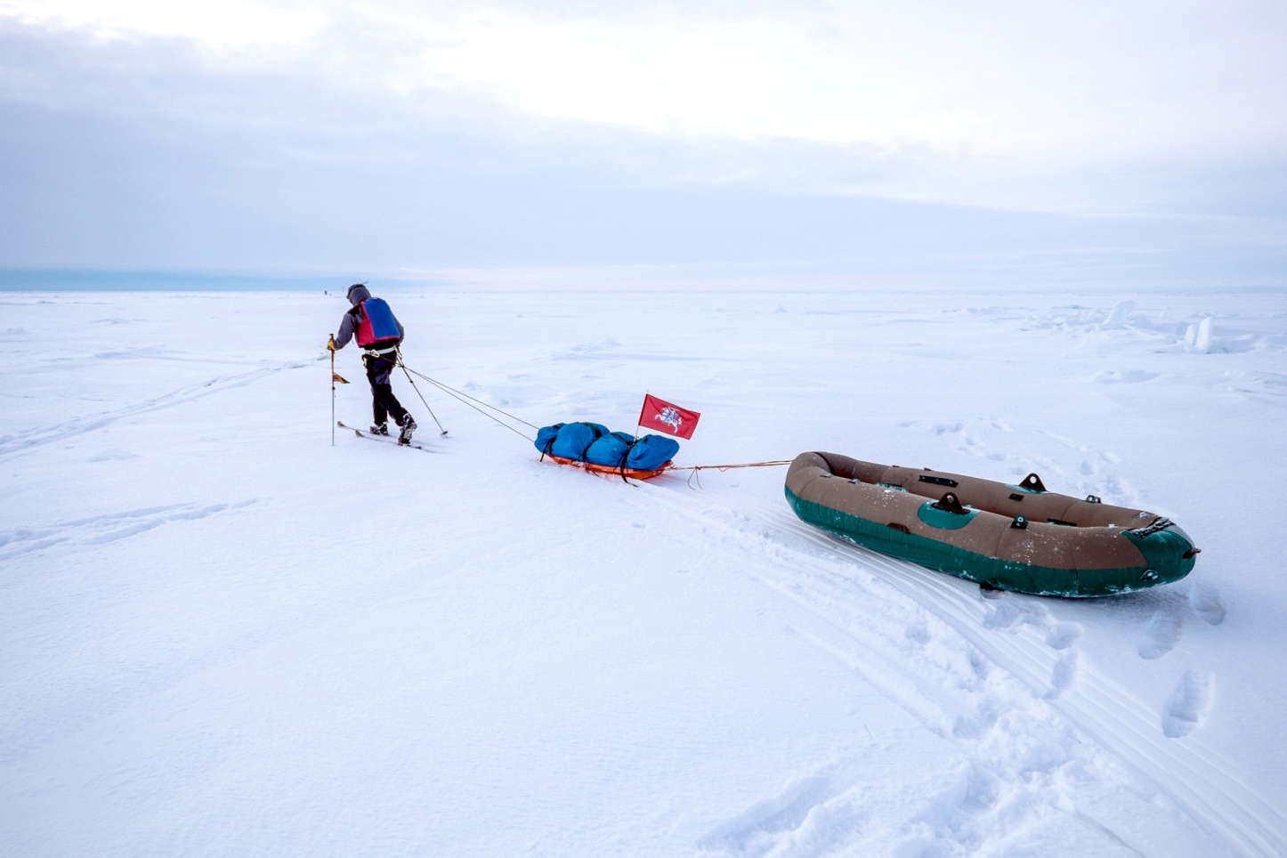
Testas
Kokia trinties jėga atsiranda, kai traukiame rogutes?
A Rimties trintis;
B Slydimo trintis;
C Riedėjimo trintis;
D Čiuožimo trintis;

Slide 25
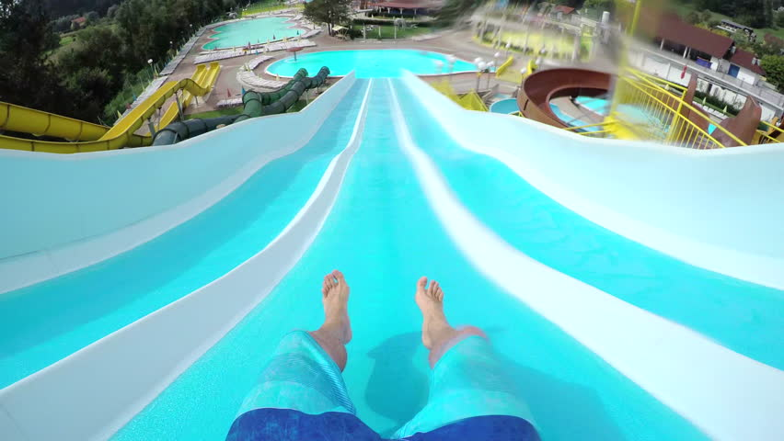
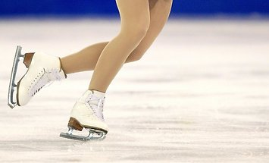
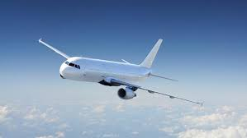
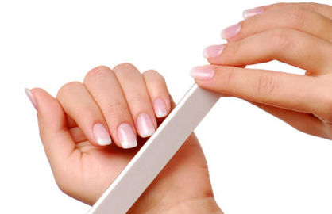
2.Kuriame paveiksle trinties jėga didžiausia?
A C
B D

Slide 26
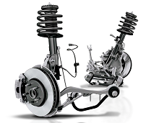
3. Kodėl reikia tepti alyva judančias mašinų detalės?
A Geriau dirbtų;
B Greičiau suktųsi;
C Sumažintų trintį tarp detalių;
D Padidintų trintį.

Slide 27

4. Kodėl sunku rankose išlaikyti gyvą žuvį?
A Ji yra šlapia;
B Ji yra slidi;
C Didelė trintis;
D Maža trintis.

Slide 28
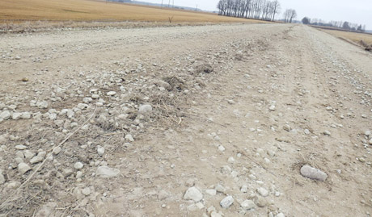
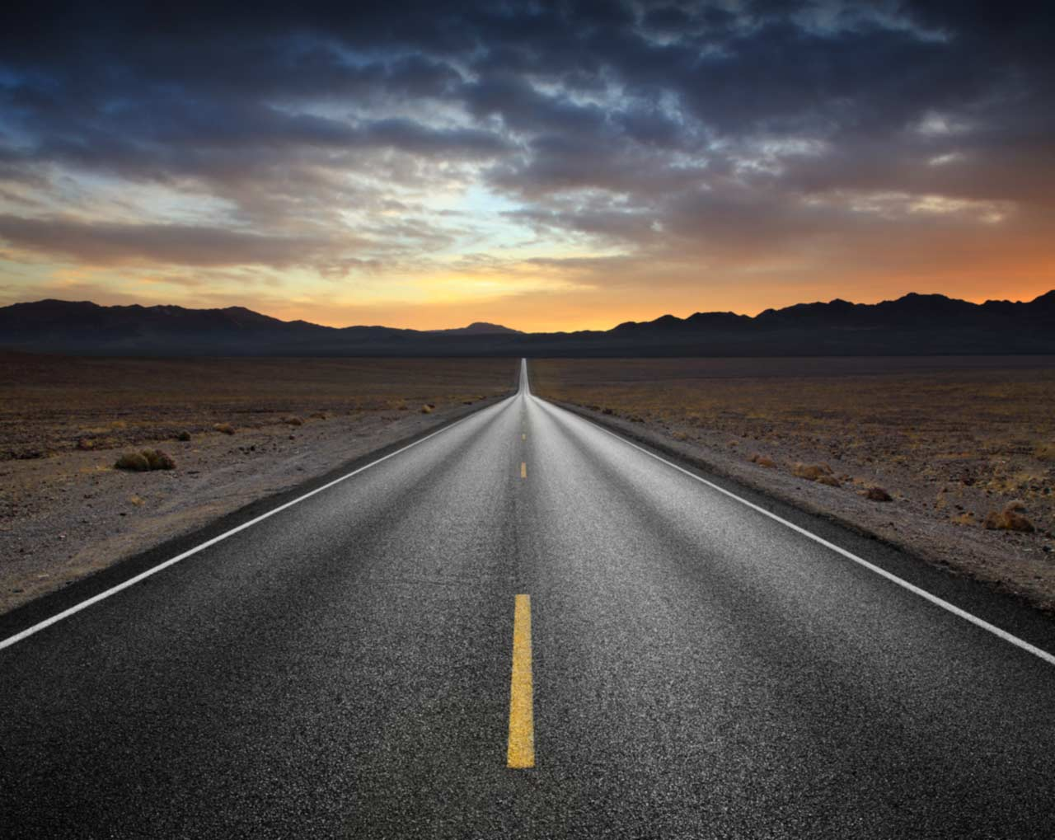
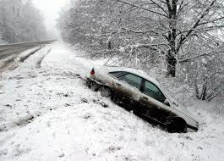
5. Kuriame paviršiuje trinties jėga, judant kūnui, didesnė?
A B C
D Visais atvejais trintie jėga vienoda.

Slide 29
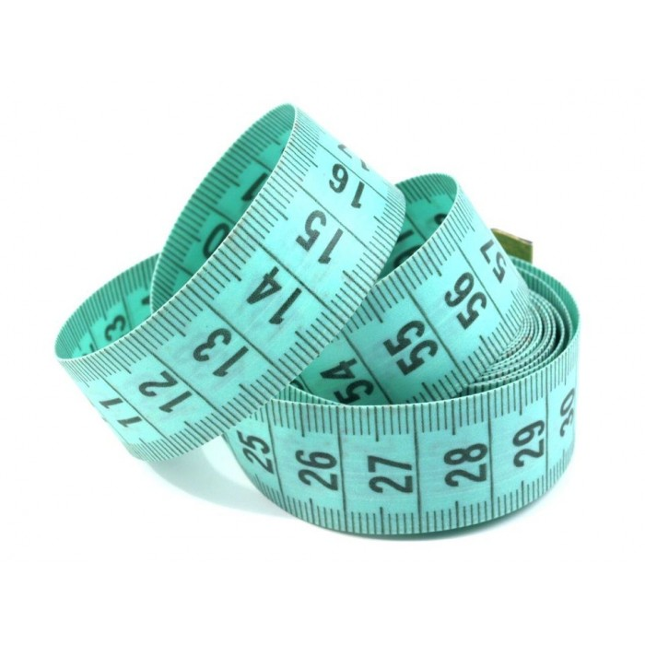
6. Kokiu prietaisu galima išmatuoti trinties jėgą?
A Liniuote;
B Dozimetru;
C Dinamometru;
D Planimetru.

Slide 30
7. Kokia trinties jėgos kryptis?
A Priešinga kryptis nei kūno judėjimo kryptis;
B Trinties jėgos ir kūno judėjimo kryptis sutampa;
C Horizontalia kryptimi;
D Teisingo atsakymo nėra

Slide 31
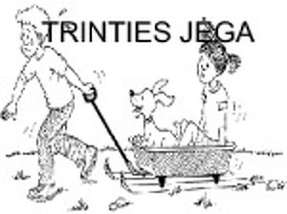
8. Didėjant kūno masei, trinties jėga:
A Mažėja;
B Didėja;
C Nekinta;
D Trinties jėga nuo masės nepriklauso.

Slide 32
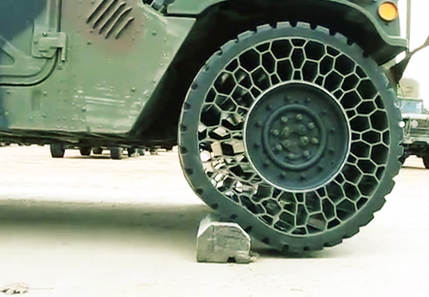
9. Kaip elgtųsi automobilis, jei neliktų trinties jėgos tarp padangų ir kelio paviršiaus?
A Pajudėtų iš vietos;
B Nepajudėtų iš vietos;
C Važiuotų taip pat kaip su trintimi;
D Teisingo atsakymo nėra.

Slide 33
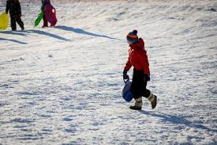
10. Kaip vadinama trinties jėgos rūšis, kai kūnas slysta kito kūno paviršiumi?
A Rimties trintis;
B Riedėjimo trintis;
C Trinties jėga;
D Slydimo trintis.

Slide 34
Testo atsakymai:
1 B
2 B
3 C
4 D
5 A
6 C
7 A
8 B
9 B
10 D

Slide 35
Naudota literatūra
http://gamta5-6.mkp.emokykla.lt/lt/mo/demonstracijos/trinties_jega
http://gamta5-6.mkp.emokykla.lt/lt/mo/demonstracijos/,offset.60,only_titles.,filter-vs.,filter-type.,filter-word.
https://lt.wikipedia.org/wiki/Trinties_j%C4%97ga
https://www.fizika.lm.lt/content/view/189/77/
https://www.fizika.lm.lt/content/view/204

